Slide 1
ДЕТСКО-РОДИТЕЛЬСКИЙ КЛУБ «ВМЕСТЕ ВЕСЕЛЕЕ»

Slide 2
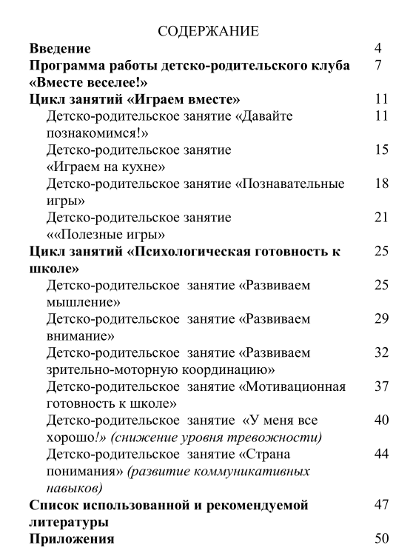

Slide 3
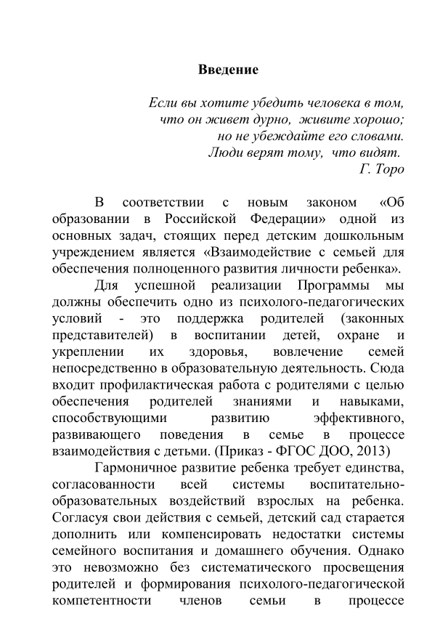

Slide 4
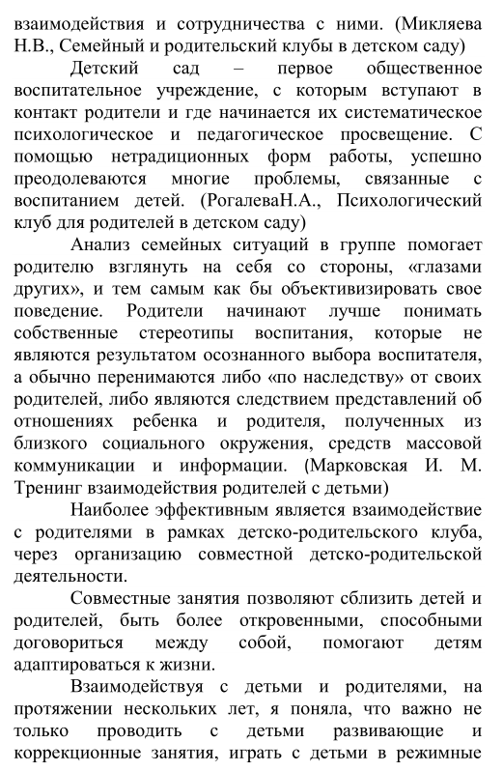

Slide 5
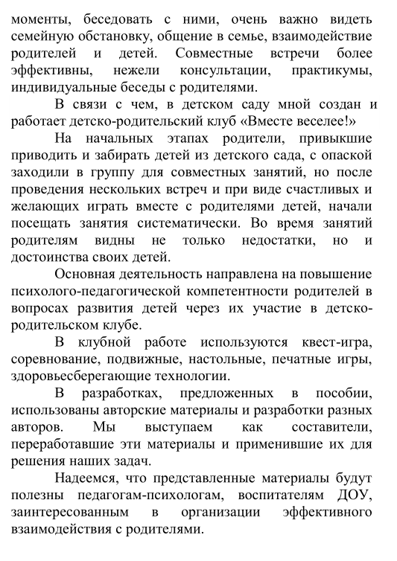

Slide 6
